Slide 1
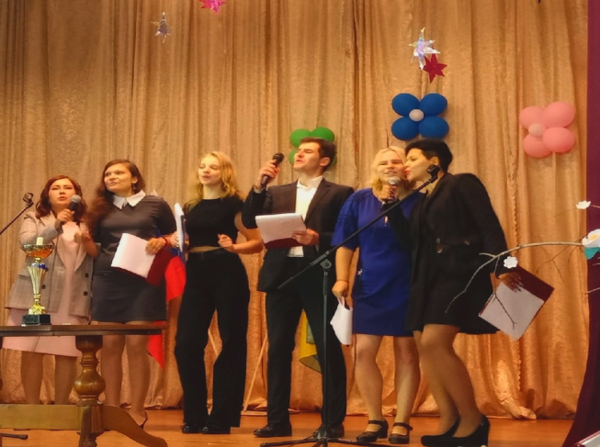
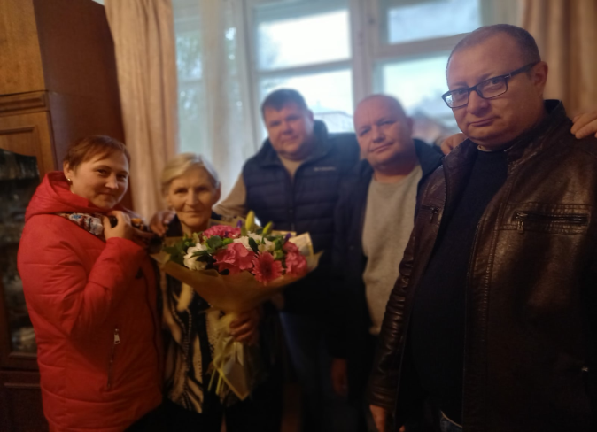
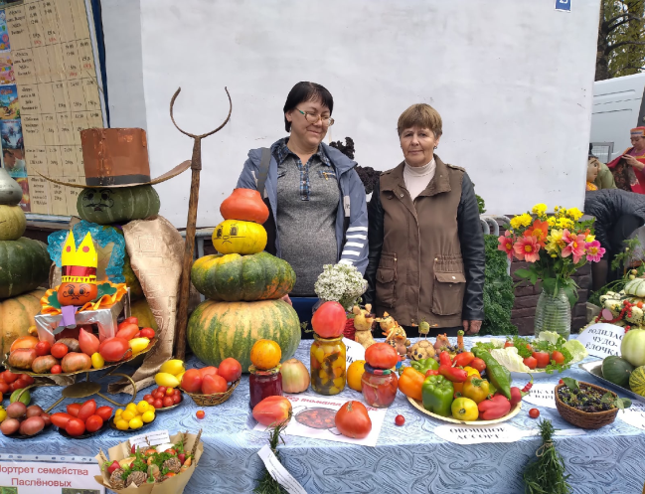
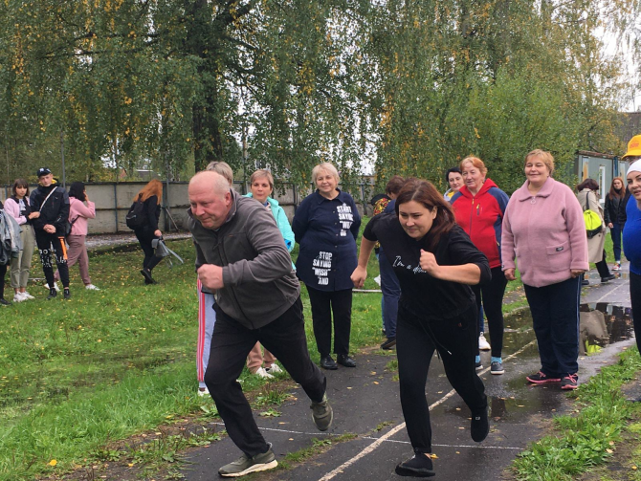
PRO COLLEGE
ВЫПУСК № 11
от 30.09.2021 г.
ЛУЧШАЯ СТУДЕНЧЕСКАЯ ГАЗЕТА
Колледжу – 90!

Slide 2
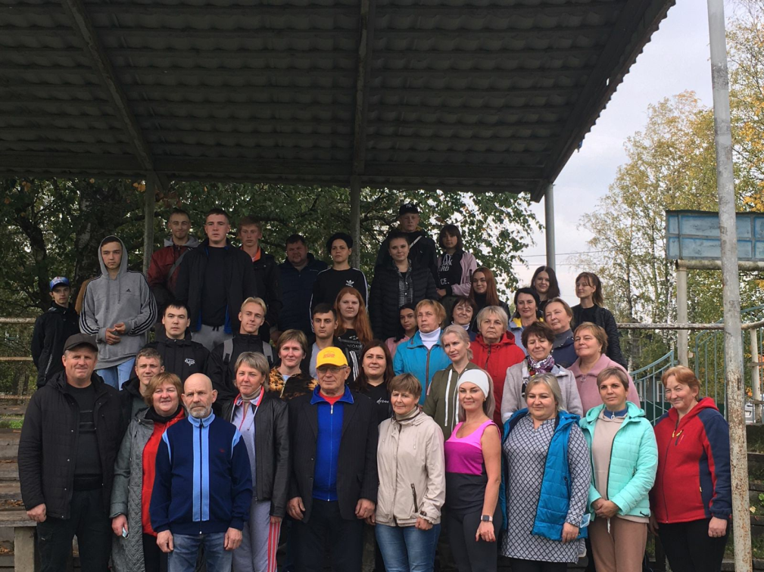
PRO COLLEGE:
На всех ветрах навстречу юбилею
общее настроение – это и было одной из наших целей.» Несмотря на то, что затраченное на пробег время фиксировалось, организаторы не ставили себе целью довести преподавателей до сердечного приступа: наиболее подготовленные бежали на скорость, кто-то работал на результат. В итоге 90-метровку осилили 100 % прибывшего преподавательского состава. Примечательно, что судьями забега в этот раз выступили студенты: именно они фиксировали результаты и принимали участие в подготовке мероприятия под чутким руководством
13 сентября в 14.00 на городском стадионе состоялся забег на дистанцию 90 метров. В спортивном соревновании приняли участие 26 преподавателей и сотрудников Пошехонского аграрно-политехнического колледжа.
Забег на 90 метров открыл цикл мероприятий, предваряющих приближающееся торжество.
В этом году колледж празднует юбилей – 90 лет со дня основания. Длина дистанции прямиком отсылала к круглой дате. Екатерина Павловна
Винниченко, зам. директора по воспитательной работе: «Мы очень хотели приблизить дату юбилея и пробежали 90-метровку ему навстречу. Всё прошло замечательно! Участники пришли в хороший физический тонус, поднялось

Slide 3
Александра Алексеевича Яблокова,
руководителя физвоспитания:
«Хотелось бы, чтобы в подобных мероприятиях участвовало как можно больше людей, - пожелал Александр Алексеевич. - Чтобы все были здоровы и не пропускали соревнования. В конце сентября мы планируем провести легкоатлетический кросс для студентов. Сейчас я готовлю юношей к забегу на дистанцию 1000 метров и девушек на дистанцию 500 метров соответственно. Ольга Николаевна Викторович – директор: «Мы преследовали много целей путем проведения данного мероприятия: хотели
в очередной раз заявить о колледже, о его активной спортивной жизни. Мы хотели поддержать спортивную репутацию учреждения, проверить свои силы и подать пример студентам. Честно, я восхищалась нашими преподавателями и сотрудниками. Приятно было наблюдать, как все болеют друг за друга и поддерживают. На меня произвело впечатление, что некоторые встали на старт, несмотря на недавние травмы, как коллеги, споткнувшись во время забега о неровности мокрой дорожки, поранившись, продолжили забег. После недолгих совещаний мы ввели номинацию «За мужество».
По итогам соревнования самым опытным участником стала Татьяна Борисовна Круду. Самым самоотверженным участником был признан Сергей Васильевич Емельянов. За мужество были отмечены Александр Геннадьевич Красильников и Наталия Александровна Белякова. Призерами соревнования среди мужчин стали: Александр Вадимович Жайкбаев, Александр Алексеевич Яблоков и Владимир Николаевич Холманов. Среди женщин первое место завоевала Ольга Николаевна Викторович. Серебро и бронзу получили Любовь Дмитриевна Канарейкина и Елена Анатольевна Богудинова.

Slide 4
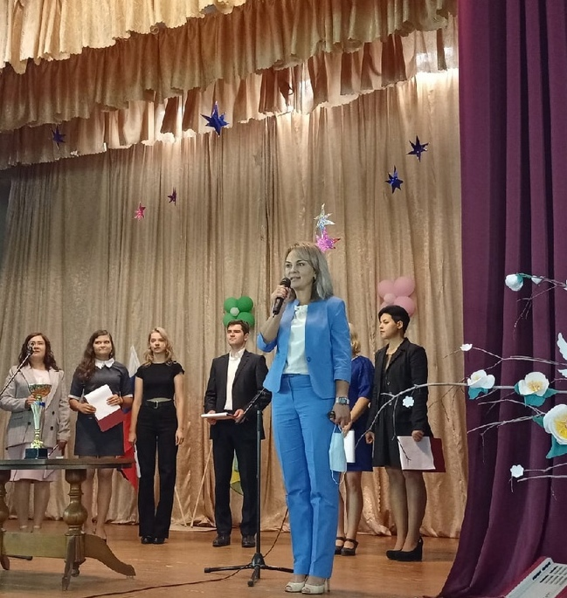
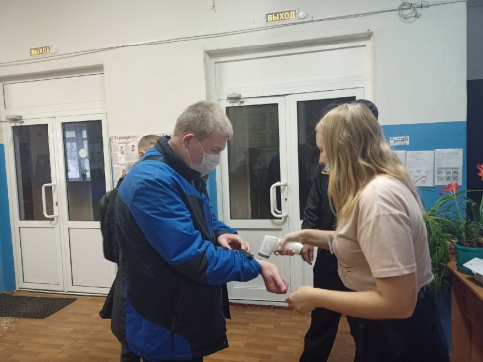
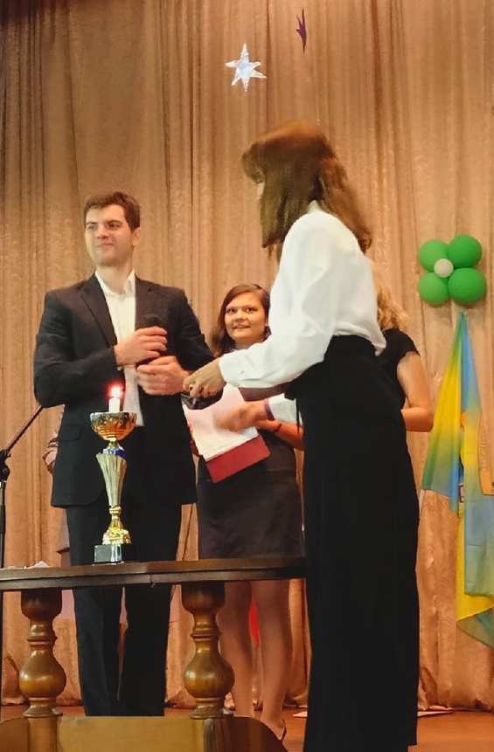
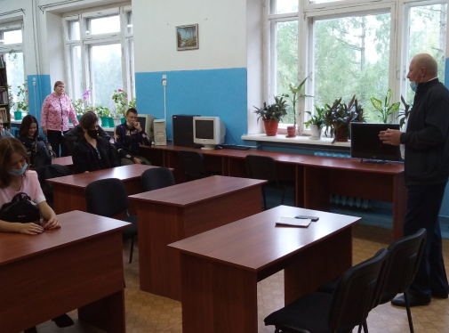
PRO COLLEGE:
День знаний
Александра Вадимовича Жайкбаева. С творческим подарком для студентов выступил выпускник Пошехонского аграрно-политехнического колледжа - Тимофей Куприянов.
Одновременно с линейкой в группах 2х - 4х курсов проходили классные часы, а в библиотеке колледжа проходил Всероссийский открытый урок
ОБЖ (урок подготовки детей к действиям в условиях различного рода чрезвычайных ситуаций), подготовленный преподавателем
В.Н. Холмановым и сотрудниками библиотеки.
Благодарим всех участников мероприятий, организаторов, волонтеров, студентов!
С Днем знаний!
1 сентября в актовом зале колледжа прошла торжественная линейка для первокурсников, посвященная Дню знаний.
Со словами приветствия обратилась к студентам директор колледжа - Ольга Николаевна Викторович. Праздничную программу для ребят подготовили участники студии "Музыкальное развитие", под руководством

Slide 5
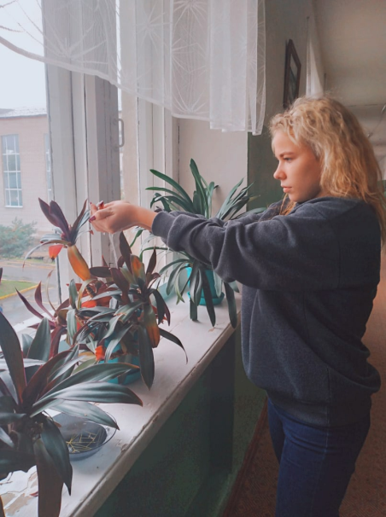
PRO COLLEGE:
Дни единых действий
В период с 1 по 6 сентября в Пошехонском аграрно-политехническом колледже прошел ряд тематических мероприятий, посвященных Дню солидарности в борьбе с терроризмом. 1 сентября студенты стали участниками Всероссийского открытого урока ОБЖ (урок подготовки детей к действиям в условиях различного рода чрезвычайных ситуаций), подготовленного преподавателем В.Н. Холмановым и сотрудниками библиотеки. 2 сентября среди сотрудников и студентов колледжа проведен инструктаж по антитеррористической безопасности.
3 сентября организован урок памяти, посвященный жертвам террористических атак в Российской Федерации и открытый урок, посвященный дню окончания Второй мировой войны. 6 сентября в рамках классных часов была организована тематическая беседа и проведена Всероссийская акция "Капля жизни". В память жертв Беслана, которые все три дня, находясь в заточении, не могли выпить ни капли воды, студенты набрали в ладони воду и с пожеланием светлой памяти всем безвинно погибшим, напоили цветы.
Вечером в общежитии колледжа прошло организационное собрание с участием
представителей полиции, пожарной части и комиссии по делам несовершеннолетних. Заместитель начальника отдела полиции "Пошехонский" С.А. Фомичев рассказал об уголовной ответственности за противоправные действия, в том числе терроризм. Студенты были ознакомлены с мерами предупреждения терроризма.

Slide 6
PRO COLLEGE:
Продолжается набор в объединения дополнительного образования
№ п/п | Название объединения | Руководитель | Дата и время проведения | Аудитория, кабинет
1. | «Мастерская креативных идей» | Меньшикова Надежда Викторовна | Понедельник - (занятия проходят в общежитие), вторник, четверг в 17.10 ч. | 48
2. | Студия «Музыкальное развитие» | Жайкбаев Александр Вадимович | Вторник, четверг в 14.30 ч. | Актовый зал
3. | Студия танца «ТЕСТ» | Мосулина Вера Юрьевна | Вторник, среда, четверг в 17.00 ч. | Актовый зал
4. | Клуб «ФЛОРА» | Круду Татьяна Борисовна | Вторник, среда, четверг в 15.30 ч. | 32
5. | Секция «Волейбол» | Яблоков Александр Алексеевич | Вторник, четверг в 18.30 ч. | Спортивный зал
6. | Секция «Настольный теннис» | Емельянов Сергей Васильевич | Вторник в 17.00 ч. пятница в 14.00 ч. | Спортивный зал
7. | Секция «Тяжелая атлетика» | Яблоков Александр Алексеевич | Вторник, четверг в 17.00 ч. | Тренажерный зал
8. | Калланетика | Мосулина Вера Юрьевна | Вторник, четверг в 20.00 ч. | Спортивный зал

Slide 7
PRO COLLEGE:
Знакомство с новым составом Совета студентов
15 сентября в актовом зале колледжа состоялось собрание, посвященное выбору юбилейного студенческого Совета. В мероприятии приняли участие 52 студента. На должность председателя Совета были номинированы 2 кандидатуры: Светлана Березина (группа ДО-31) и Карина Григорян (группа ДО-21). За Светлану проголосовало большинство – это 28 человек, а за Карину -24. В итоге Светлана заняла пост председателя Совета, а Карина стала заместителем. Секретарем Совета была назначена Варвара Судакова (гр. ИХ-21).
Председатель Совета студентов
Светлана Березина
Заместитель председателя,
Карина Григорян
Секретарь Совета
Варвара Судакова
Студенты наметили планы на учебный год, приняли решение о повторном собрании на котором обсудят перспективы работы студенческих объединений и общественных движений колледжа, а также роль Совета в организации и подготовке мероприятий к 90-летию колледжа. По завершении мероприятия студенты
отправились в кинотеатр «Юбилейный» на просмотр фильма «Небесная команда», который посвящен легенде Ярославского хоккея – команде «Локомотив», погибшей в авиакатастрофе 7 сентября 2011 года.
Благодарим за оказанную поддержку руководство кинотеатра!

Slide 8
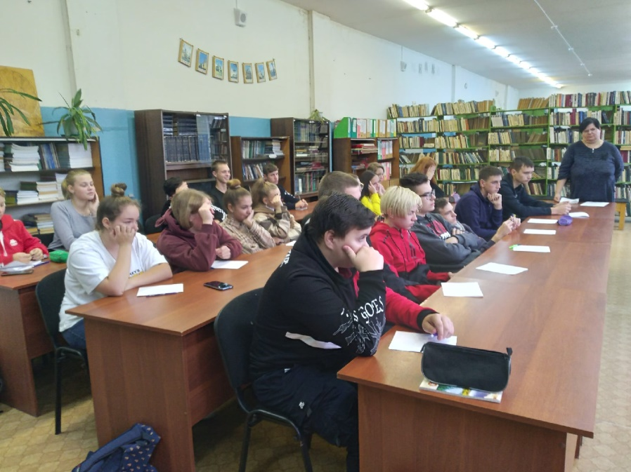
PRO COLLEGE:
События
Международный день грамотности
Международный день грамотности (International Literacy Day) — один из международных дней, отмечаемых в системе Организации Объединенных Наций.
Он был учрежден ЮНЕСКО в 1966 году по рекомендации «Всемирной конференции министров образования по ликвидации неграмотности», состоявшейся в Тегеране в сентябре 1965 года, с целью напомнить о важности грамотности в жизни людей и общества и о необходимости укрепления усилий по ее распространению.
Дата празднования 8 сентября — день торжественного открытия этой конференции.
В связи с празднованием этого события, преподаватели русского языка и литературы Елена Павловна Новикова и Ирина Юрьевна Туркина совместно с сотрудниками библиотеки нашего колледжа организовали среди студентов 1-ых курсов диктант.
Для ребят был продемонстрирован тематический ролик и представлена выставка книг и словарей русского языка. Написание диктанта продолжалось на протяжении 45 минут. Совсем скоро мы узнаем результаты и оценим грамотность наших студентов. Ребята, чьи результаты покажут высокий уровень, будут отмечены грамотами.

Slide 9
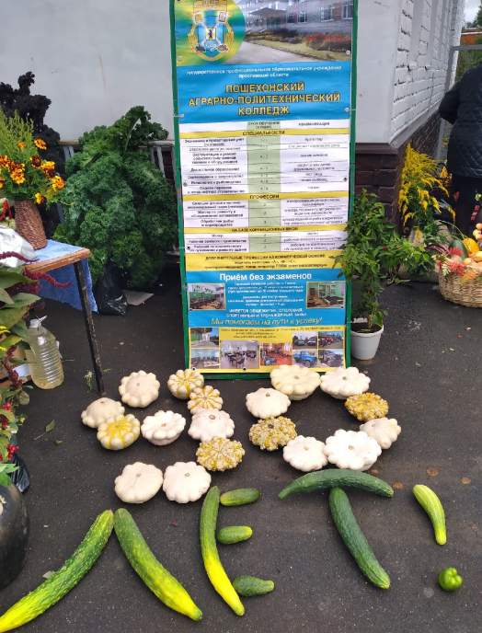
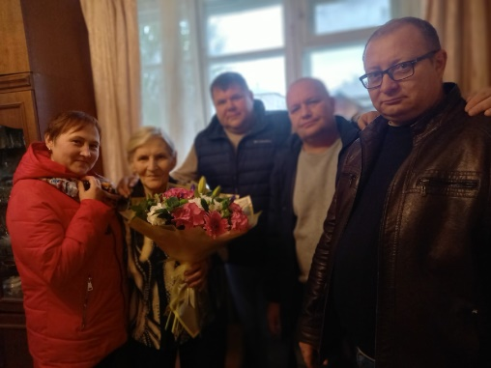
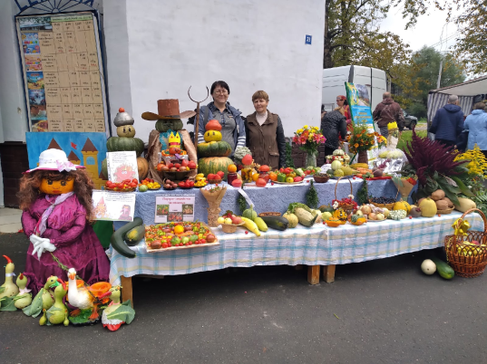
PRO COLLEGE: События
собрали уникальнейшую композицию, посвященную юбилею нашего учреждения. Выставка сияла яркими красками, которые нам подарило это жаркое, теплое лето. Благодарим Вас за креативный подход и мастерство!
Добрые визиты выпускников колледжа
14 сентября выпускники 1998 года выпуска специальности «Агрономия» собрались с особой миссией – поздравить с 80-летием горячо любимого
преподавателя спец.дисциплин Евгению Константиновну Ширяеву.
Этот светлый праздник собрал вокруг себя
выпускников с разных уголков нашей необъятной Родины: Вологодская, Мурманская, Московская и Ярославская области.
Желаем Евгении Константиновне долгих лет жизни, крепкого здоровья, счастья и неиссякаемой энергии! С Днем рождения!
Пошехонье - АГРО
10 сентября на площадке кинотеатра «Юбилейный» прошла ежегодная сельскохозяйственная выставка «Пошехонье-АГРО». Коллектив и студенты Пошехонского аграрно-политехнического колледжа традиционно принимают в ней активное участие. Под руководством Татьяны Борисовны Круду и Галины Павловны Кукушкиной студенты

Slide 10
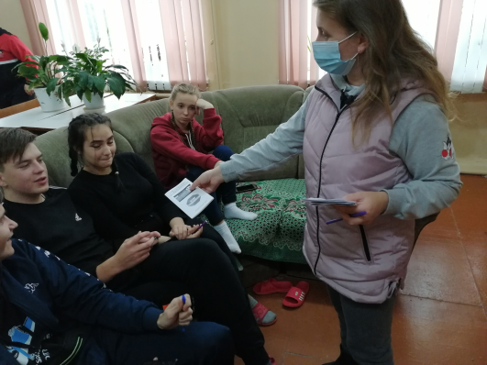
PRO COLLEGE:
События
Мероприятия
МУ «Социальное агентство молодежи»
Мир без террора!
10 сентября для студентов Пошехонского аграрно-политехнического колледжа специалистами МУ "САМ" была проведена игра - викторина "Мир без террора", посвященная Дню солидарности в борьбе с терроризмом.
Ребята проверили свои знания.
✅ Повторили правила поведения во время террористической акта,
✅ Вспомнили трагедию в городе Беслане
✅ И уточнили для себя важное - быть бдительными, не
Пошехонского аграрно-политехнического колледжа была проведена профилактическая игра «Что? Где? Когда?». В процессе игры ребята узнали на какие органы человека оказывает пагубное влияние алкоголь и табакокурение, а также ответили на вопросы, касающиеся организации правильного питания.
В заключении мероприятия, ребятам были розданы буклеты о вреде алкоголизма.
#молодежь76 #Отклик #Росмолодежь #Росмолгрант #Россиястранавозможностей
поддаваться панике и не спорить с террористами.
В завершении мероприятия, участникам были розданы буклеты и приглашения в спортивный клуб "Молодежка в спорте"
#дни_единых_действий_2021 #Откликайся_и_ты
«Время действовать!»
В рамках областной профилактической акции, посвященной Всероссийскому Дню трезвости 16 сентября в общежитии

